Slide 1


Cálculo Numérico
Aula 8 – Sistemas de Equações Lineares / Parte 1
2014.1 - 29/04/2014
Prof. Guilherme Amorim*
gbca@cin.ufpe.br
* Com algumas modificações pelo Prof. Sergio Queiroz

Slide 2
Perguntas...
O que é um sistema de equações lineares?
Para que serve?

Slide 3
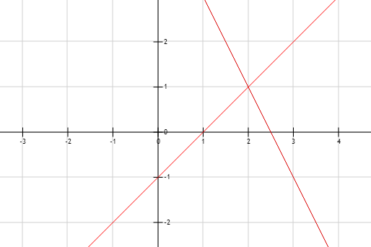
Estamos acostumados com ...
Sistemas de duas variáveis e duas equações
Exemplo:
  2x + y = 5
  x – y = 1
A resolução desse sistema nos dará os valores de x e y que satisfazem às duas equações ao mesmo tempo.
Nesse caso, podemos resolver por substituição e chegamos à solução x=2, y=1.

Slide 4
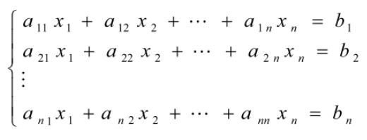
E como resolver sistemas com mais de duas variáveis ?
Será que podemos fazer por substituição?
Como fazer um computador resolver um sistema de equações lineares?

Slide 5
Dois tipos de métodos:
Métodos diretos:
  “São métodos que ao cabo de um número finito de operações apresentam, teoricamente, a solução exata do sistema em estudo.”
Métodos Iterativos:
  “Os métodos iterativos conduzem a uma solução aproximada, mas com erro controlado, têm vantagens computacionais e implicam menos recursos de memória do que os métodos diretos” [2]

Slide 6
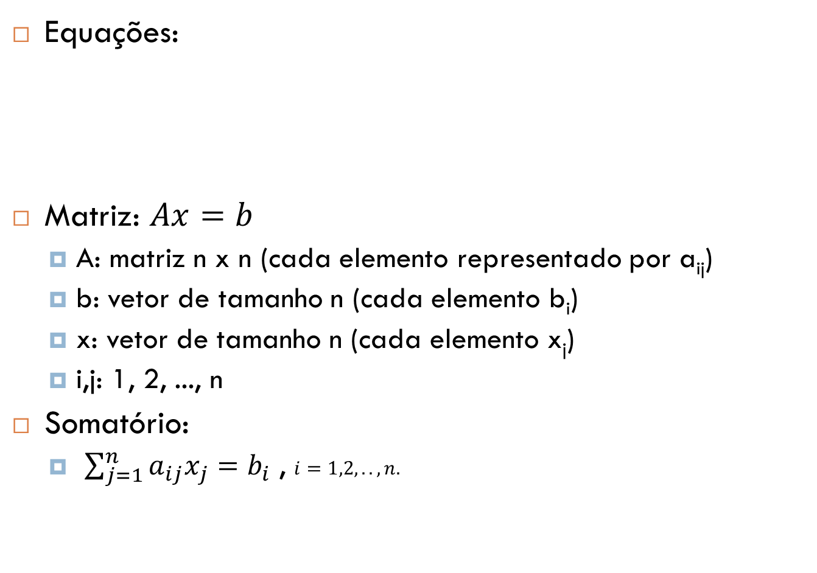
Formas de representação
Equações:
Matriz: $Ax=b$
  A: matriz n x n (cada elemento representado por a_{ij})
  b: vetor de tamanho n (cada elemento b_{i})
  x: vetor de tamanho n (cada elemento x_{j})
  i,j: 1, 2, ..., n
Somatório:
  $\sum_{j=1}^{n}{a_{ij}x_{j}=b_{i}}$ , $i=1,2,.., n.$

Slide 7
E hoje?
Hoje vamos apresentar alguns métodos diretos para resolução de sistemas de equações lineares:
  Cramer
  Eliminação de Gauss
  Eliminação de Gauss-Jordan

Slide 8
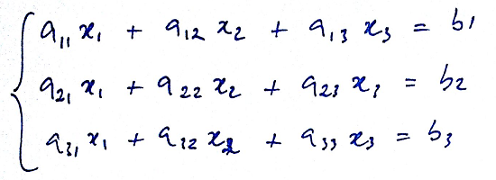
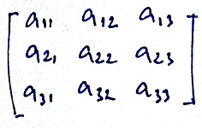
Cramer
Suponha o seguinte sistema: [3]
Calculamos o determinante da matriz dos coeficientes:

Slide 9




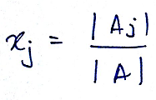
Cramer
Calculamos os determinantes das matrizes que obtemos pela substituição da coluna j pelo vetor b.
|A_{j}| é o determinante de A_{j}
|A| é o determinante de A

Slide 10
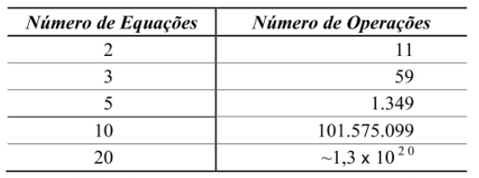
Cramer
“É considerado ineficiente na solução de sistemas de equações lineares, dado o grande número de operações necessárias para a realização desta tarefa.” [1]
Atualização: Em 2010 saiu um artigo com uma implementação muito mais eficiente da regra de Cramer, em O(n³), de certa forma a "reabilitando" para resolução prática de sistemas de equações. Segundo os autores, é mais fácil paralelizá-la em arquiteturas comuns do que o método de eliminação de Gauss (e mesmo sem paralelizar eles conseguiram 1/2 da performance da implementação de Gauss no LAPACK). Confira o artigo em http://dx.doi.org/10.1145/1878537.1878623

Slide 11
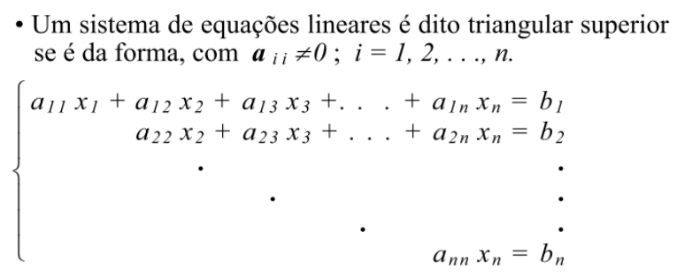
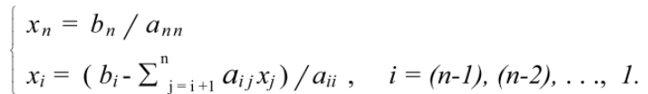
Eliminação de Gauss
Consiste em transformar o sistema Ax=b em Tx=c,
  Onde T é a matriz triangular.
E a solução é:

Slide 12
Eliminação de Gauss
Como transformar uma matriz qualquer numa matriz triangular?
  Trocar duas equações;
  Multiplicar uma equação por uma constante não nula;
  Adicionar um múltiplo de uma equação a uma outra equação.

Slide 13
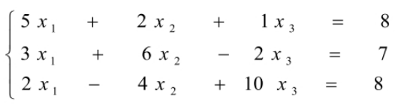
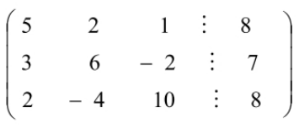
Eliminação de Gauss: Exemplo 1
A matriz aumentada é:

Slide 14
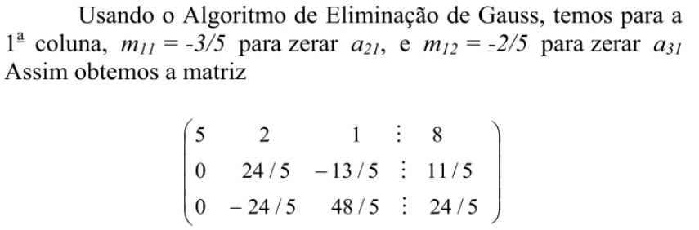
Eliminação de Gauss: Exemplo 1
m_{ij} é chamado fator de eliminação

Slide 15
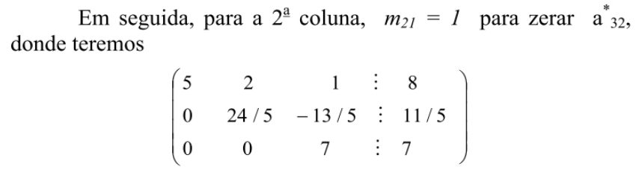

Eliminação de Gauss: Exemplo 1

Slide 16
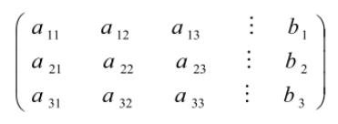
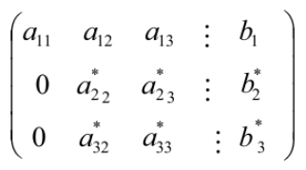



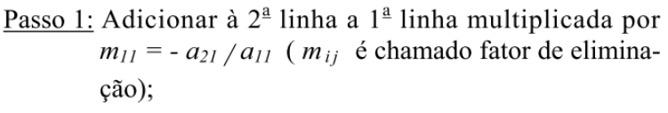

De forma mais geral...
...

Slide 17


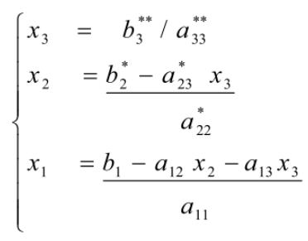
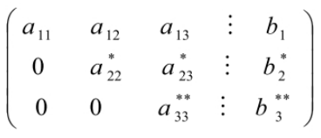
De forma mais geral...

Slide 18
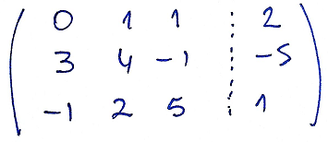
O que acontece se o pivô for zero?
É impossível trabalhar com um pivô nulo.

Slide 19
E se o pivô for muito próximo de zero?
“Trabalhar com um pivô muito próximo de zero pode conduzir a resultados totalmente imprecisos. Isto porque em qualquer calculadora ou computador os cálculos são efetuados com aritmética de precisão finita.” [4]

Slide 20
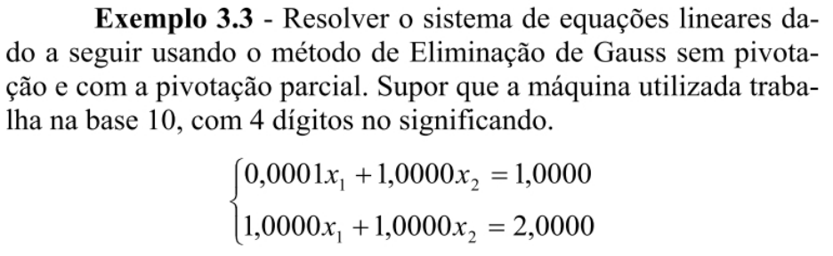
Exemplo 3.3
Errata: Na questão 3.3 do livro devemos substituir 4 por 3 dígitos significativos.
3

Slide 21
Exemplo 3.3
Verifique que sem a pivotação o resultado é x₁=0, x₂=1.
Com a pivotação parcial o resultado é x₁=1, x₂=1.
A solução exata seria x₁ = 1,0001, x₂ = 0,9999
A solução com pivotação parcial é a melhor possível para a máquina em questão.

Slide 22
Exemplo 3.3 - Conclusão
A pivotação pode ter papel fundamental em casos em que podem ocorrer problemas de arredondamento.
O não uso da pivotação pode levar a resultados completamente distorcidos.
Em alguns casos, mesmo com pivotação pode-se chegar a resultados errados

Slide 23
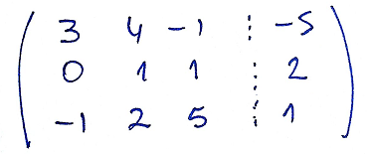
Estratégias de Pivoteamento
Pivotação: “É o processo usado no método de eliminação de Gauss para trocar, se necessário, as linhas da matriz de modo que o elemento da diagonal principal seja diferente de zero. Estes elementos são chamados pivôs.”

Slide 24
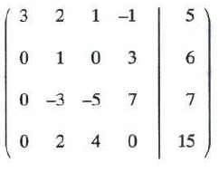
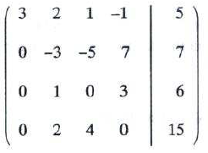
Estratégias de Pivoteamento
Pivotação Parcial: “Na escolha do k-ésimo pivô, troca-se, se necessário, a k-ésima linha da matriz de modo que o maior elemento, em módulo, entre o restante da k-ésima coluna seja usado como pivô.”:
Fonte: [1]
Fonte: [4]

Slide 25
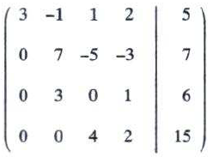
Estratégias de Pivoteamento
Pivotação Total: Na escolha do k-ésimo pivô, troca-se, se necessário, a k-ésima linha e/ou a k-ésima coluna da matriz de modo que o maior elemento, em módulo, entre os restantes seja usado como pivô.

Slide 26







Algoritmo

Slide 27
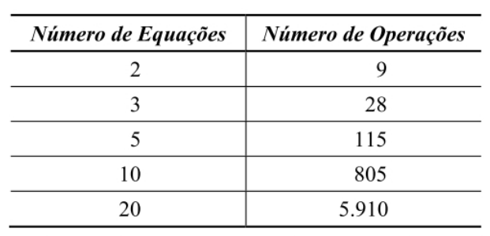
Análise quantitativa do método de Eliminação de Gauss
Comparando com Cramer:

Slide 28
Método de Eliminação de Gauss-Jordan
“É uma continuação do método de Gauss”
“Neste método a matriz dos coeficientes é transformada em triangular inferior e superior.”
Com isso, ficamos apenas com a diagonal e a solução é trivial.
Basta tornar os elementos a_{ii}=1, i=1, 2, ..., n.

Slide 29
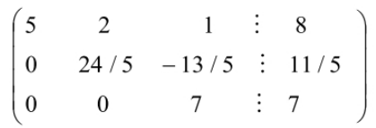
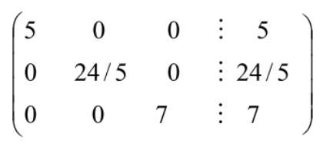
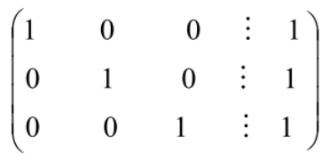
Gauss-Jordan: Exemplo
Partindo do exemplo:
Realizando operações iguais à do método de Gauss, podemos facilmente chegar à matriz:
Logo, a solução é: x₁=1, x₂=1, x₃=1.

Slide 30
Bibliografia
[1] Silva, Zanoni; Santos, José Dias. Métodos Numéricos, 3ª Edição. Universitária, Recife, 2010.
[2] http://www.ipb.pt/~balsa/teaching/MN08/Sist_Lin.pdf
[3] Cramer: http://www.youtube.com/watch?v=euMF_nNw3zY
[4] Ruggiero, Márcia; Lopes, Vera. Cálculo Numérico – Aspectos Teóricos e Computacionais, 2ª Edição. Pearson. São Paulo, 1996.

Slide 31


